Slide 1
Лабораторная работа 1 Сетевые технологии
Чигладзе М.В. 29 мая 2003
Российский университет дружбы народов, Москва, Россия
1/14

Slide 2
Информация

Slide 3

Докладчик
Чигладзе Майя Владиславовна
студент РУДН направления Прикладная информатика
заместитель ОСК профсоюза РУДН
волонтер университета и Москвы
[1132239399@pfur.ru]
https://github.com/LaMeru

Slide 4
Вводная часть

Slide 5
Цели
Изучение методов кодирования и модуляции сигналов с помощью высокоуровнего языка программирования Octave. Определение спектра и параметров сигнала. Демонстрация принципов модуляции сигнала на примере аналоговой амплитудной модуляции. Исследование свойства самосинхронизации сигнала.

Slide 6
Актуальность
Несмотря на развитие цифровых методов, основы кодирования и модуляции остаются важными для понимания работы современных систем связи.

Slide 7
Материалы и методы
Методы исследования:
В ходе выполнения данной лабораторной работы будут использованы следующие материалы и методы:
Кодирование сигналов
• Модуляция сигналов
• Спектральный анализ (преобразование Фурье)
• Генерация сигналов
• Визуализация сигналов
• Моделирование
• Амплитудная модуляция (AM):

Slide 8
Выполнение лабораторной работы

Slide 9
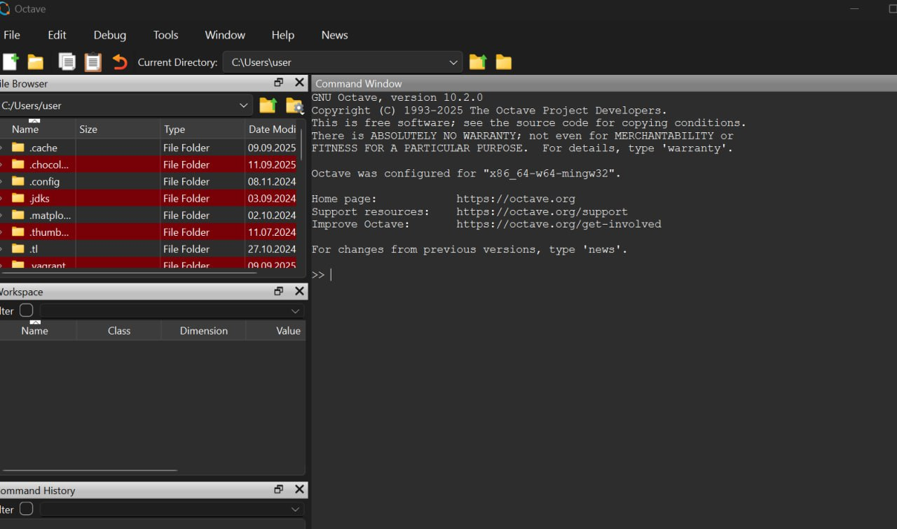
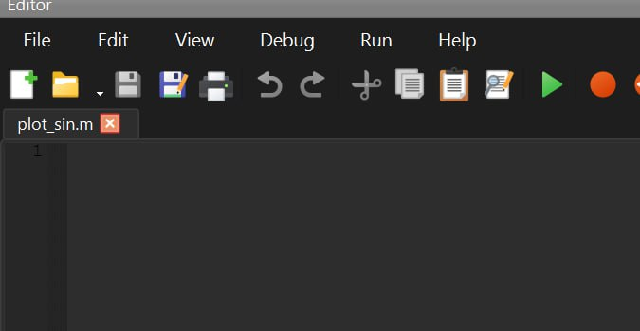
Построение графиков в Octave
Рис. 1.3.1.1. Оконный интерфейс
Рис. 1.3.1.2. Создание файла

Slide 10
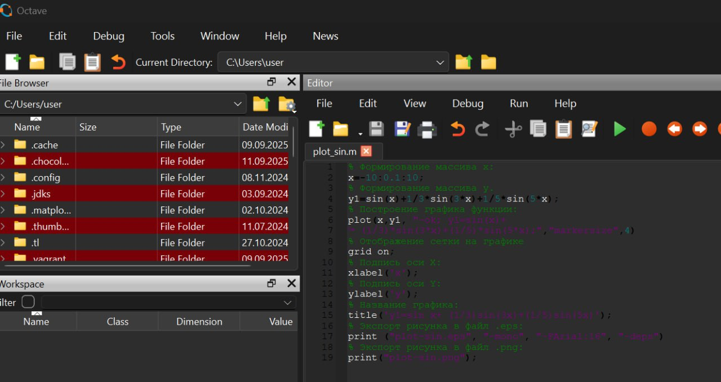
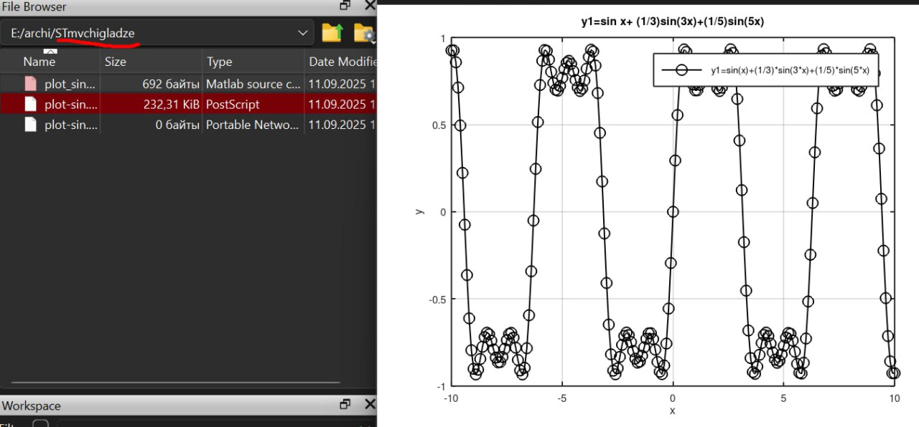
Построение графиков в Octave
Рис. 1.3.1.3. Построение на интервале
Рис. 1.3.1.4. Сценарий на выполнение

Slide 11
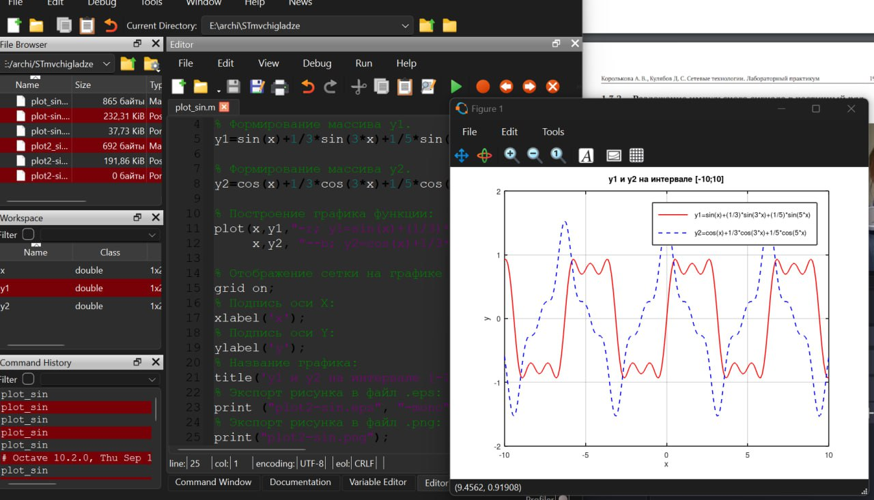
Построение графиков в Octave
Рис. 1.3.1.5. Два графика

Slide 12
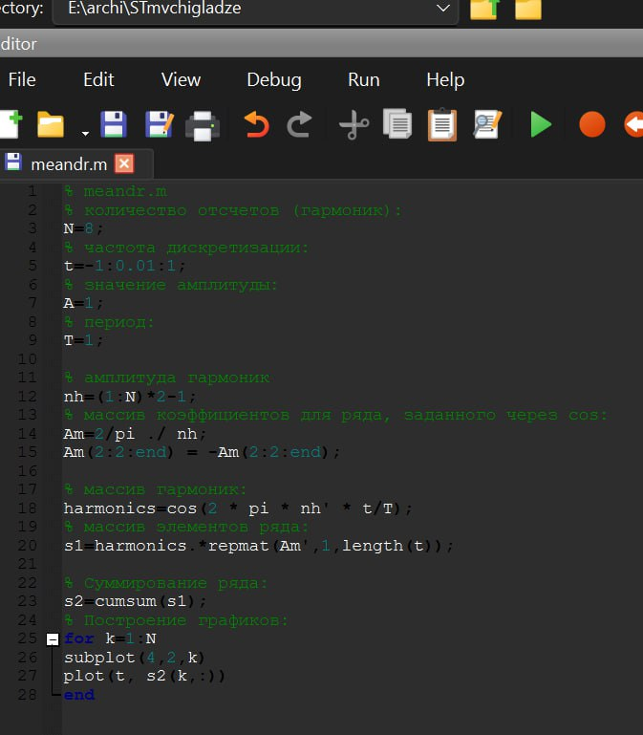
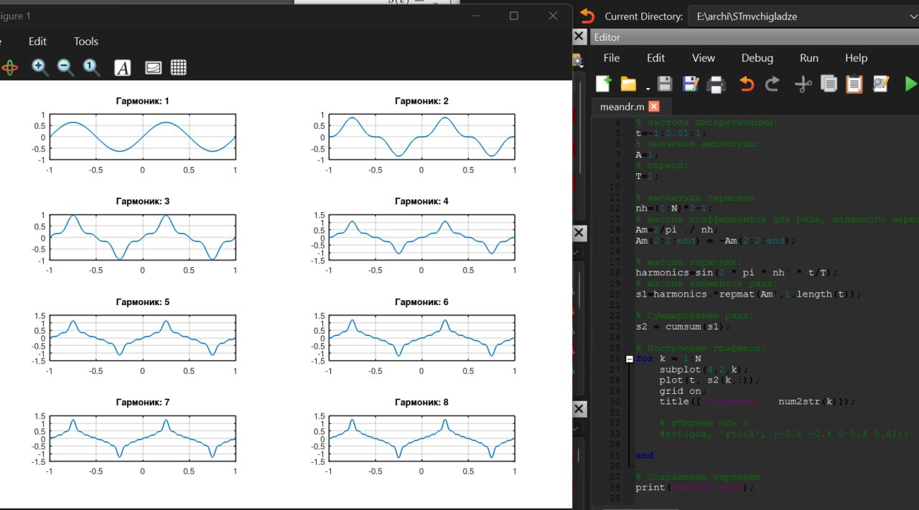
Разложение импульсного сигнала в частичный ряд Фурье
Рис. 1.3.2.4. Сабплот и плот
Рис. 1.3.2.5. Экспорт

Slide 13
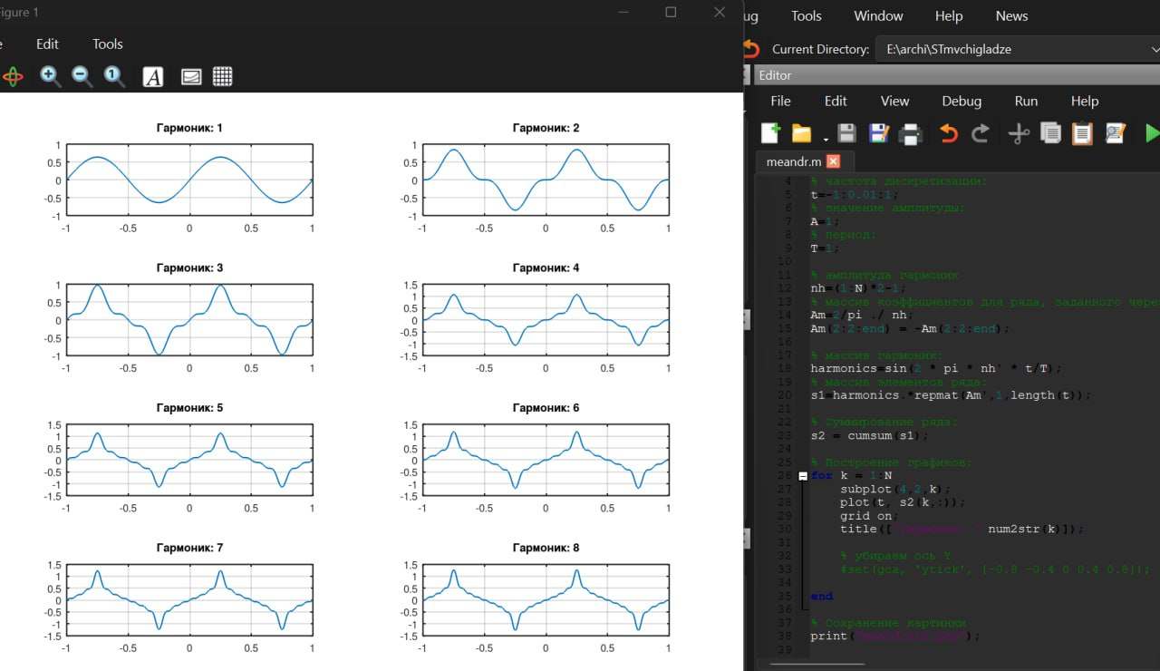
Разложение импульсного сигнала в частичный ряд Фурье
Рис. 1.3.2.4. Сабплот и плот

Slide 14
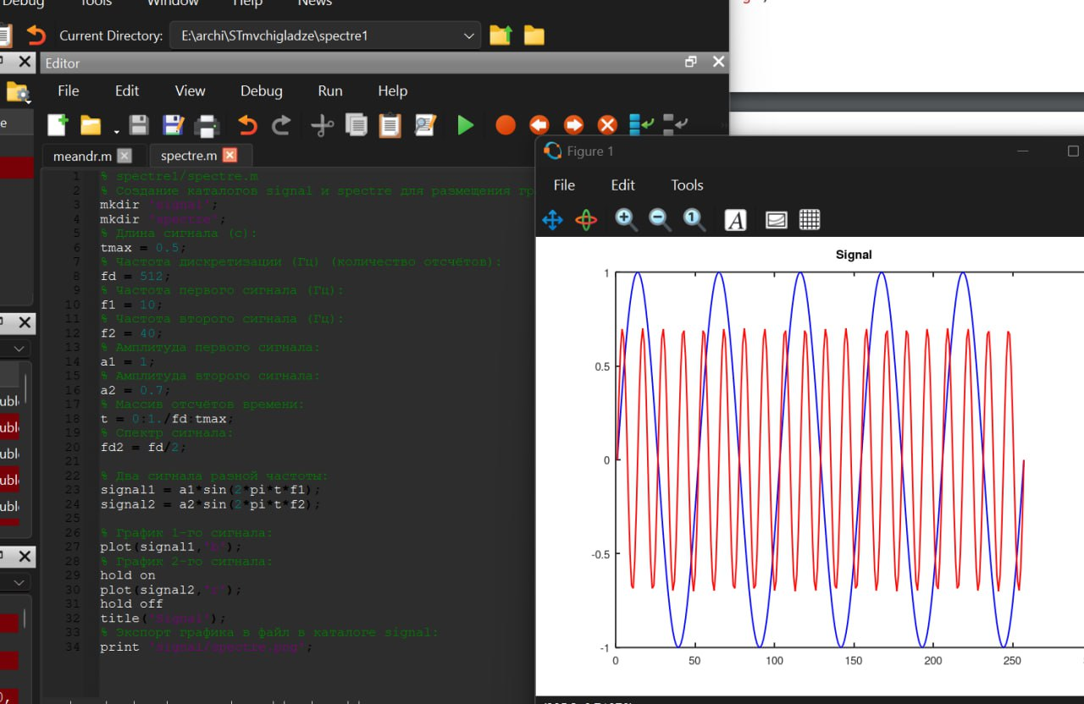
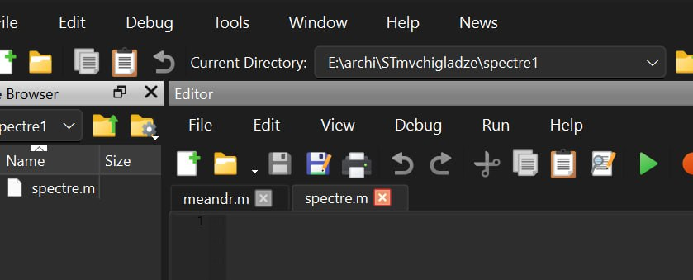
Определение спектра и параметров сигнала
Рис. 1.3.3.1. Новый сценарий
Рис. 1.3.3.4. График сигналов

Slide 15
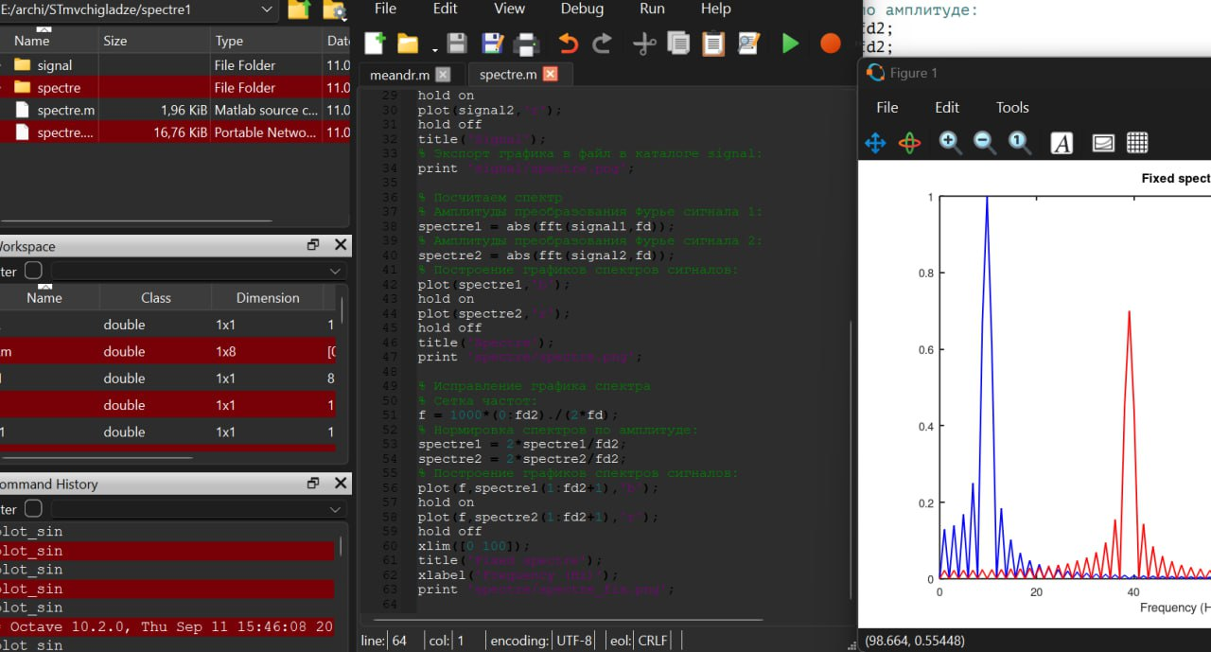
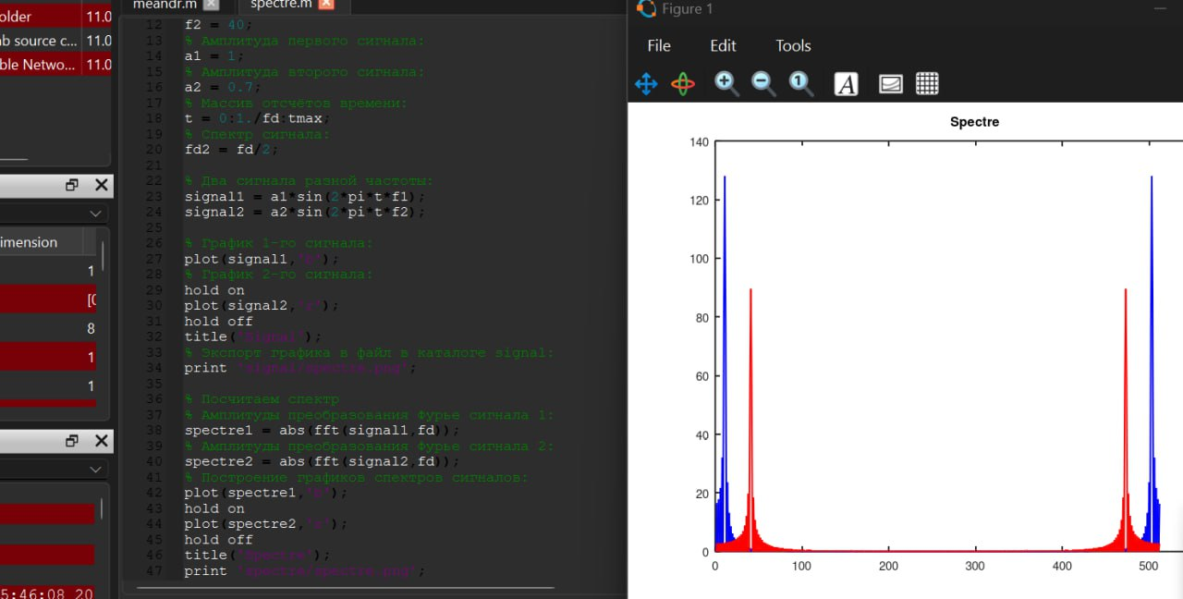
Определение спектра и параметров сигнала
Рис. 1.3.3.5. Спектр сигналов
Рис. 1.3.3.6. График спектра

Slide 16
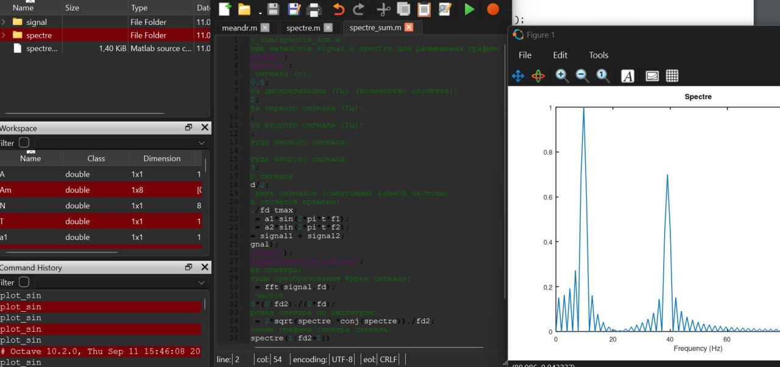
Определение спектра и параметров сигнала
Рис. 1.3.3.7. Спектр суммы рассмотренныз сигналов

Slide 17
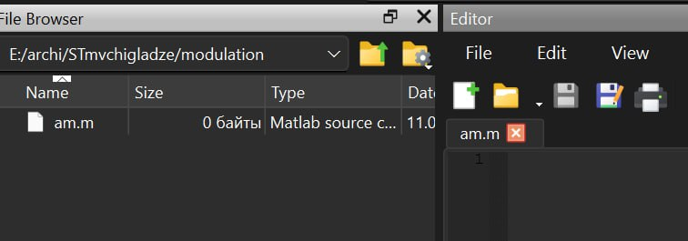
Амплитудная модуляция
Рис. 1.3.4.1. Новый каталог

Slide 18
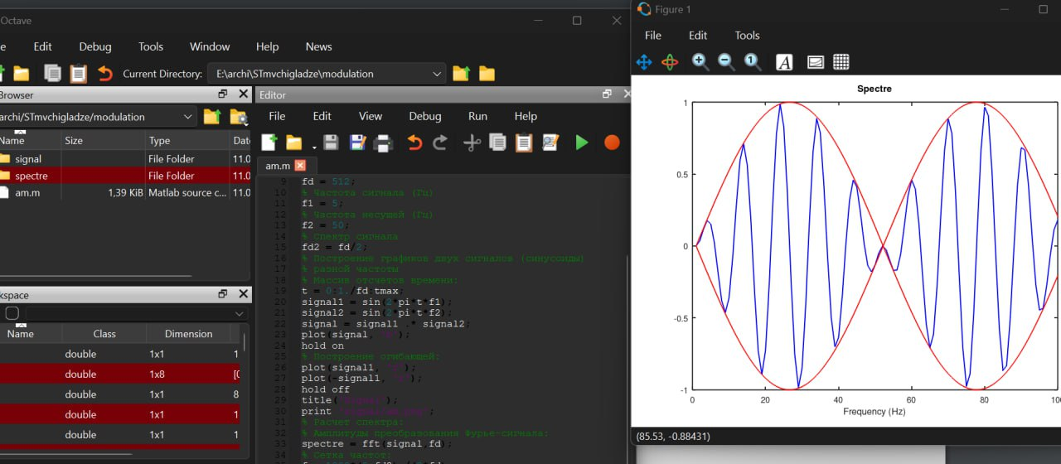
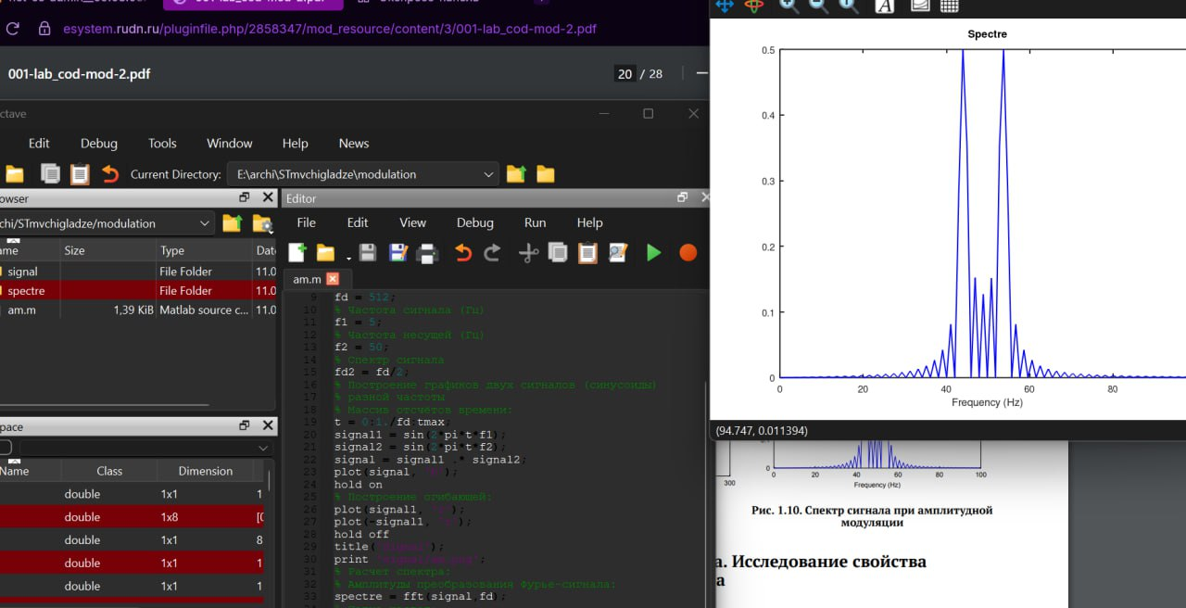
Амплитудная модуляция
Рис. 1.3.4.2. Спектр

Slide 19
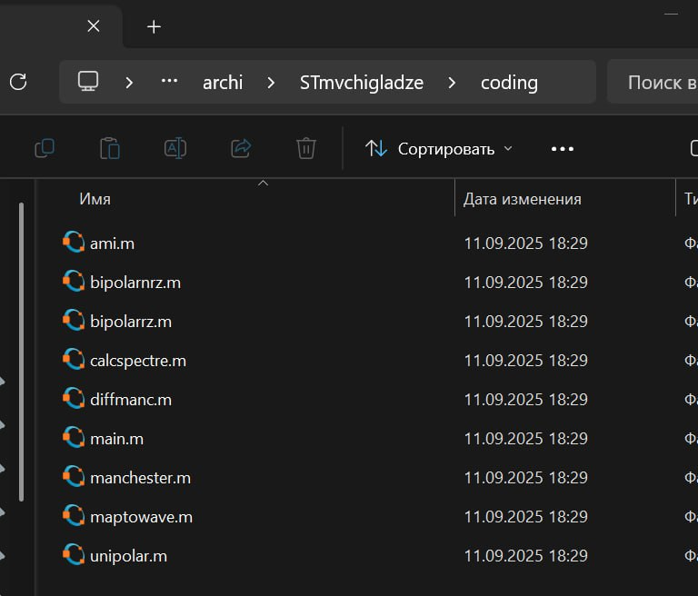
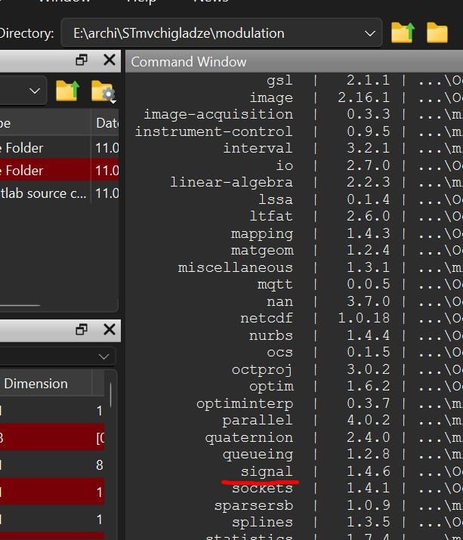
Кодирование сигнала. Исследование свойства самосинхронизации сигнала
Рис. 1.3.5.1. Файлы в каталоге
Рис. 1.3.5.2. Сигнал

Slide 20
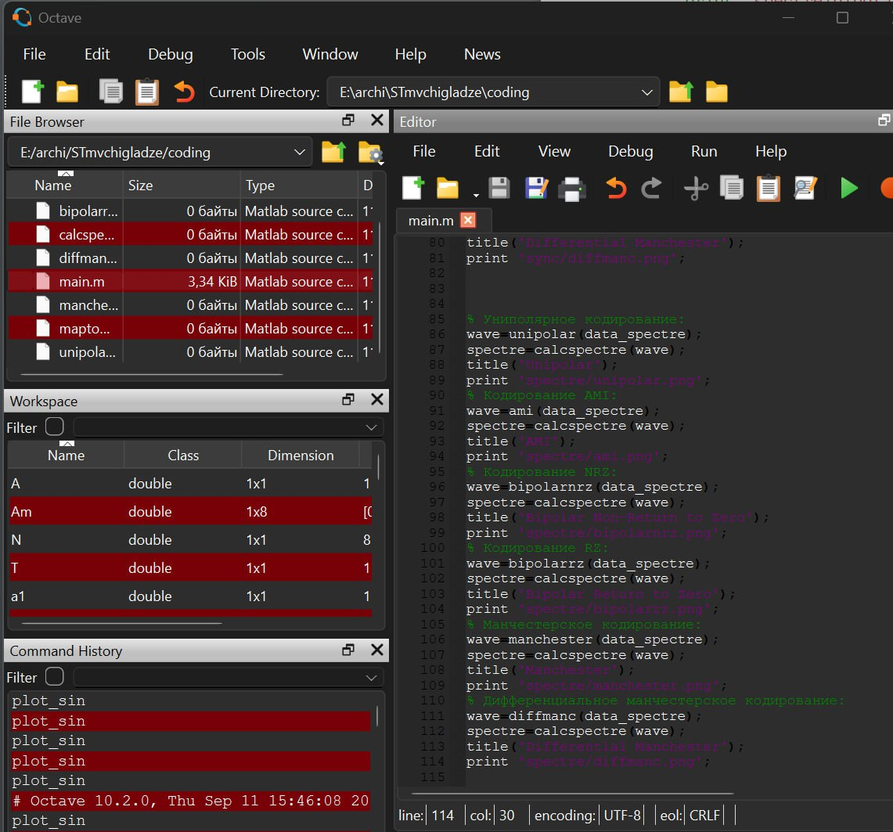
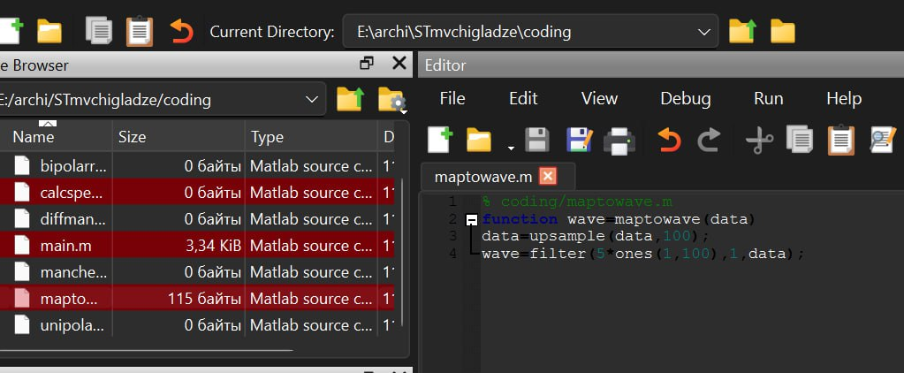
Кодирование сигнала. Исследование свойства самосинхронизации сигнала
Рис. 1.3.5.3. Входные последовательности
Рис. 1.3.5.4. График сигнала

Slide 21
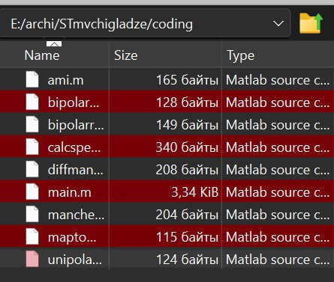
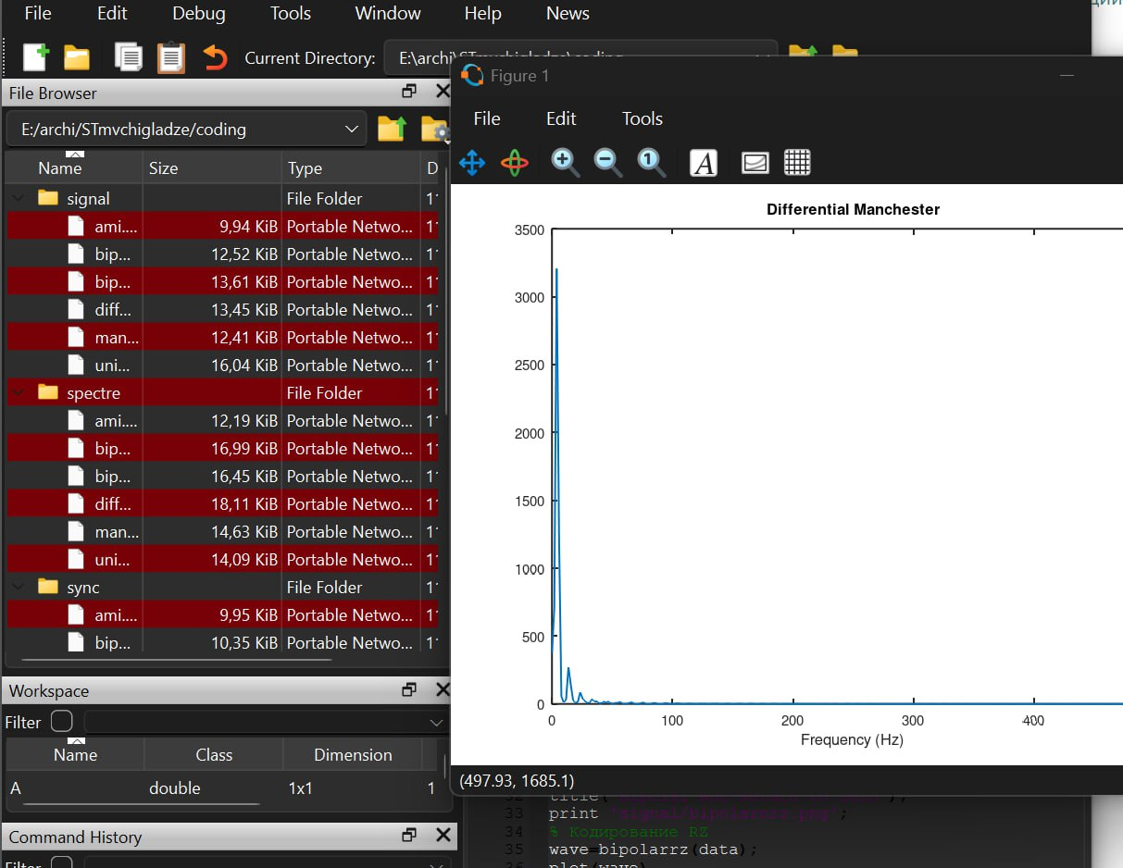
Кодирование сигнала. Исследование свойства самосинхронизации сигнала
Рис. 1.3.5.5. Добавляем код
Рис. 1.3.5.7. Создание всех ф

Slide 22
Результаты

Slide 23
Результаты
В ходе выполнения лабораторной работы были приобретены практические навыки изучения методов кодирования и модуляции сигналов с помощью высоко- уровнего языка программирования Octave. Определение спектра и параметров сигнала. Демонстрация принципов модуляции сигнала на примере аналоговой амплитудной модуляции. Исследование свойства самосинхронизации сигнала.

